Slide 1
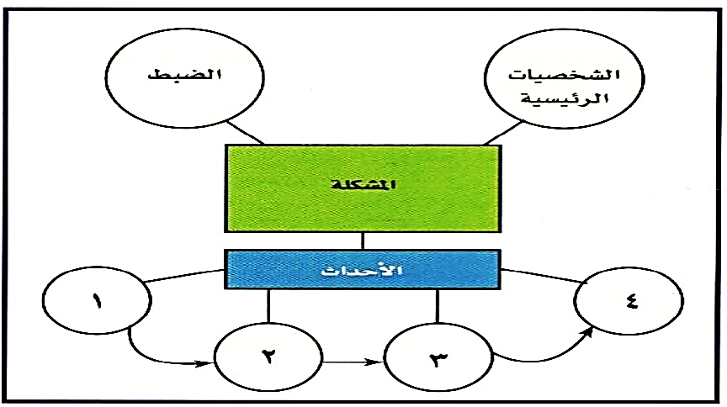
استراتيجية القصة
خطوات تنفيذ الاستراتيجية
1- سرد القصة بأسلوب مشوق
2-توضيح المخطط المرسوم
3-عرض ملخص الدرس بالبوربوينت
4-حل الأنشطة الواحد بعد الأخر علي شكل أقرأن أو مجموعات

Slide 2
الفصل العاشر
إلكترونيات الحالة الصلبة
الدرس الاول
التوصيل الكهربائي في
المواد الصلبة

Slide 3
مقدمة
لا تعتمد الأدوات الإلكترونية على الموصلات والعوازل الطبيعية فقط
في أواخر الأربعينيات من القرن الماضي اخترعت أدوات الحالة الصلبة والتي قامت بوظيفة أنابيب التفريغ وصنعت هذه الأدوات من مواد تعرف بـ( أشباه الموصلات ) مثل : السيليكون و الجرمانيوم.
تعمل هذه الأدوات على تكبير الإشارات الكهربائية وضبطها .
التالي
الرئــــيسية
السابق

Slide 4
خصائص أشباه المواصلات
صغيرة جدا .
لا تولد حرارة كبيرة .
تكلفة صناعتها قليلة.
عمرها الافتراضي يصل الى 20 سنة.
التالي
الرئــــيسية
السابق

Slide 5
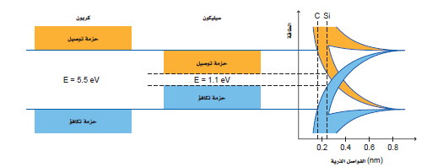
التوصيل الكهربائي في المواد الصلبة
نظرية الأحزمة للمواد الصلبة: إن مستويات الطاقة المسموح بها في المواد الصلبة للإلكترونات الخارجية في الذرة تتوزع في حزم واسعة بواسطة المجالات الكهربائية لإلكترونات الذرات المجاورة .
تتجزأ مستويات الطاقة لذرة إلى عدة أجزاء عند تقريب ذرات أخرى إليها، وتكون النتيجة تكون فجوة طاقة بين حزمة التكافؤ وحزمة التوصيل.
التالي
الرئــــيسية
السابق

Slide 6
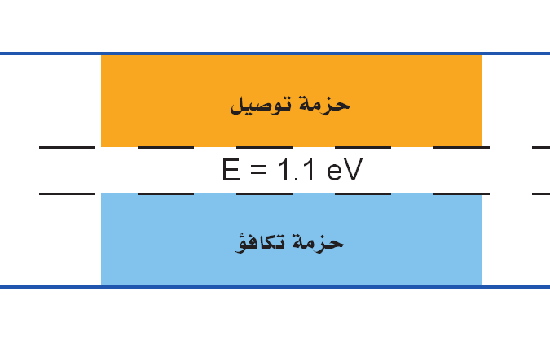
حزم الطاقة:
يمكن وصف التوصيل الكهربائي كما يلي :
حزم الطاقة ذات مستويات الطاقة الدنيا أو حزم التكافؤ تكون مملوءة بإلكترونات مرتبطة في البلورة .
ما مستويات الطاقة العليا أو حزم التوصيل فيكون متاحا فيها لالكترونات الانتقال من ذرة إلى أخرى .
التالي
الرئــــيسية
السابق

Slide 7
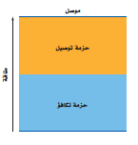
تنفصل حزم التكافؤ والتوصيل بواسطة فجوات طاقة ممنوعة، وذلك يعني أن هناك مناطق في مستويات الطاقة لا تتواجد الإلكترونات فيها .
في المادة جيدة التوصيل، تكون حزمة التوصيل مملوءة جزئيًا وتبين المنطقة المظللة بالأزرق منطقة الطاقة المشغولة بالإلكترونات.
التالي
الرئــــيسية
السابق

Slide 8
مثال:
عند درجة حرارة الصفر الكلفن تكون حزمة تكافؤ للسيليكون مملوءة كليا بالإلكترونات وتكون حزمة التوصيل فارغة تماما،
وعندما تزداد درجة الحرارة تكتسب المزيد من الكترونات التكافؤ طاقة كافية للقفز عن الفجوة لتصل إلى حزمة التوصيل وتزداد موصلّية السيليكون.
التالي
الرئــــيسية
السابق

Slide 9
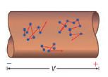
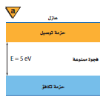
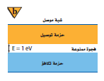
في الموصلات الكهربائية: يمكن للإلكترونات أن تتحرك خلال المواد الصلبة لأن حزم التوصيل مملؤة جزئيا.
تتحرك الإلكترونات في الموصل بسرعة وبصورة عشوائية، وإذا طبّق مجال كهربائي عبر السلك، تندفع الإلكترونات نحو إحدى نهايتي السلك في اتجاه معاكس لاتجاه حركة التيار الاصطلاحي.
يقارن بين حزمة التكافؤ وحزمة التوصيل في المادة العازلة (a) وفي المادة الموصلة (b) قارن هذه الرسومات التوضيحية بالرسم.
التالي
الرئــــيسية
السابق

Slide 10
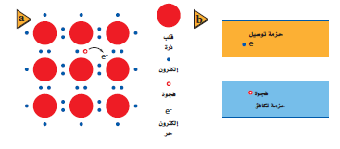
أشباه الموصلات:
مواد موصلة مثل السليكون والجرمانيوم، وعندما تصنع منها أدوات الحالة الصلبة فإنها تعمل على تضخيم الإشارات الكهربائية الضعيفة جدا وضبطها ، من خلال حركة الإلكترونات داخل منطقة بلورية صغيرة.
تمتلك بعض الإلكترونات في أشباه الموصلات طاقة حركية حرارية كافية كي تتحرر وتتجول خلال البلورة كما هو موضح في التركيب البلوري (a) وفي الحزم (b).
التالي
الرئــــيسية
السابق

Slide 11
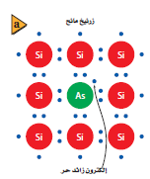
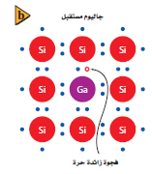
أشباه الموصلات:
تعالج أشباه الموصلات من النوع n بواسطة ذرات مانحة للإلكترونات ، ويمكنها التوصيل نتيجة استجابة الإلكترونات الممنوحة لفروق الجهد المطبقة . تعالج أشباه الموصلات من النوع p بواسطة ذرات مستقبلة للإلكترونات ، ويمكنها التوصيل بواسطة الفجوات على أن تكون متاحة للإلكترونات في حزمة التوصيل .
تحل ذرة الزرنيخ المانحة مع إلكترونات التكافؤ الخمسة الخاصة بها محل ذرة السيليكون وتنتج إلكترونًا غير مرتبط في بلورة السيليكون (a)، وتنشئ ذرة الجاليوم المستقبلة مع إلكترونات التكافؤ الثلاثة الخاصة بها فجوة في البلورة (b)
التالي
الرئــــيسية
السابق

Slide 12
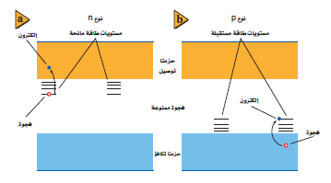
في النوع n من أشباه المواصلات (a) مستويات الطاقة المانحة الإلكتروني تضع الالكترونات في حزمة التوصيل في النوع (P) من اشباه الموصلات (b) تُنتج مستويات طاقة المستقبل فجوات في حزمة التكافؤ.
التالي
الرئــــيسية
السابق

